Slide 1
第15章 身份认证
一
身份认证系统的组成和要求
一
二
口令认证系统
三
个人生物特征的身份认证技术
四
一次性口令认证技术
五
基于证书的认证
六
智能卡技术及应用
Notes:
标题一，做动画

Slide 2
第15章 身份认证
一
身份认证系统的组成和要求
一
二
口令认证系统
三
个人生物特征的身份认证技术
四
一次性口令认证技术
五
基于证书的认证
六
智能卡技术及应用

Slide 3
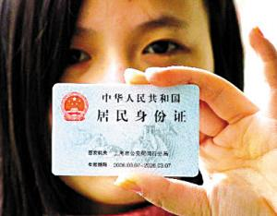
15.1 身份证明概述
必要性
防止身份欺诈
通信和数据系统的安全性
计算机的访问和使用
安全区的出入
热点
实现安全、准确、高效和低成本的数字化认证

Slide 4





15.1.1 身份欺诈的方式
象棋大师问题
Mafia欺诈
恐怖分子欺诈
多身份欺诈

Slide 5
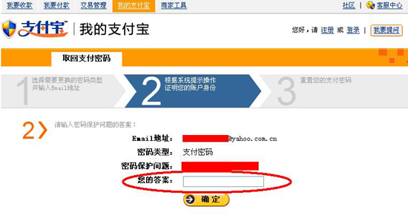
15.1.2 身份证明系统的组成
示证者P(Prover)
出示证件的人
验证者V(Verifier)
检验证件的合法性和正确性
攻击者A(Attacker）
窃听并伪装示证者骗取验证者的信任
必要时，有第四方参与，即可信者，参与纠纷调解。
身份认证具有实时性，证实实体本身；
消息认证不具时间性，除认证消息的合法和可靠还要知道其含义。

Slide 6

15.1.2 身份证明系统的要求
1.最大可能正确
识别合法示证者
10.可证明安全性
2.不具有可传递性
9.第三方的可信性
8.第三方
实时参与
3.最大可能防止
攻击者伪装欺骗
7.交互识别
4.计算有效性
6.秘密参数
能安全存储
5.通信有效性

Slide 7

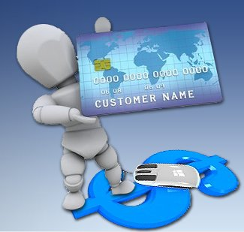


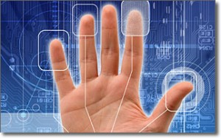
15.1.3 身份证明的基本分类
你是否是你所声称的你？
1.身份验证
（Identity verification）
2.身份识别
（Identity recognition）
我是否知道你是谁？

Slide 8
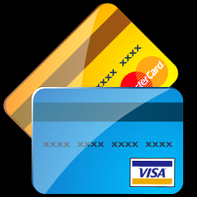
15.1.4 实现身份证明的基本途径
所知：个人掌握的知识，如口令，秘密
所有：个
人所具有的东西，如身份证、护照等
个人特征：
指纹、
笔迹等
通过这三者之一或组合实现
服务质量评价指标：
拒绝率（FRR）
漏报率（FAR）

Slide 9
第15章 身份认证
一
身份认证系统的组成和要求
一
二
口令认证系统
三
个人生物特征的身份认证技术
四
一次性口令认证技术
五
基于证书的认证
六
智能卡技术及应用

Slide 10
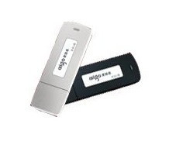
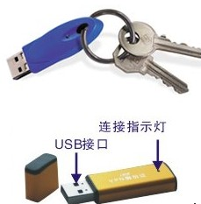
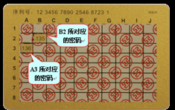
15.2.1 口令认证系统概述
定义：根据已知事物验证身份的方法，被广泛使用。
选择原则：易记；难以猜中或发现；能抵御蛮力破解攻击。
系统分类：（1）非保密的联机系统---多个用户共用一个口令；
（2）安全性要求高的系统---每个用户配有专用口令；
防止泄露的措施：
个人身份和口令用软件加密，如Bell的UNIX系统就用加密方式。
采用通行短语（Pass Phrases）代替口令，通过密钥碾压（Key Crunching）技术生成较短的随机性密钥。

Slide 11
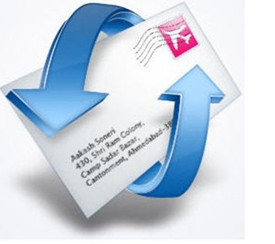

15.2.1 口令认证系统概述（续）
口令分发系统的安全性也不容忽视
通常采用邮寄方式。
银行系统通常采用夹层信封，由计算机将护字符印在中间纸层上，只有拆封才能读出。
在使用口令时，我们还应注意防止别人骗取口令。
为了安全，系统常常限定尝试输入口令的次数。
还有一个方法是询问法（Questionaries。

Slide 12
15.2.1 口令认证系统概述（续）
一种单向函数检验口令框图
P
I
系统检验用户的口令。
有时需双向验证，用户也要检验系统口令。

Slide 13
15.2.1 口令认证系统概述（续）
甲方
乙方
双方互相验证
护字符P
参考值Q
护字符Q
参考值P
选出随机参数x₁
x₁
y'₁
y₁=f(Q, x₁)
y'₁?=f(Q, x₁)
x₂
选随机数x₂
y₂=f(P, x₂)
y'₂
y'₂?=f(P, x₂)
甲乙分别以P、Q作为护字符。
为验证，双方彼此知道对方的口令，并通过一个单向函数f进行响应。

Slide 14

15.2.3 口令的控制措施
1.不显示系统消息
8.慎用系统生成的
口令
2.限制试探次数
7.根口令的保护
3.口令有效期
6.封锁用户系统
4.双口令系统
5.最小长度

Slide 15

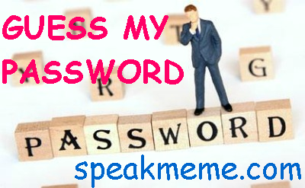
15.2.3 口令的检验
反应法（Reactive）
被检口令与易猜中口令表逐个比较；
检验费时；
口令都有一定的可猜测性。
用户选择口令，程序检验，若易于猜中须重新选择
可猜中性与安全性之间折中
支持法（Proactive）

Slide 16
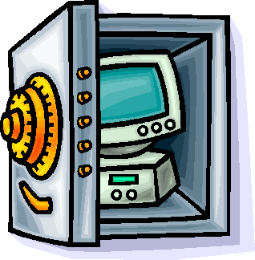
15.2.4 口令的安全存储
一般方法
UNIX系统中的口令存储
以口令加密方式存储
存储口令的单向杂凑
口令为8个字符：7个ASCII码（56bit）+1字节填充（用户输入口令的时间）
第一次输入64bit全0进行加密，再以第一次的加密结果为输入，迭代25次
最后一次变换成11个字符作为口令密文。
检验时用户发送ID和口令。

Slide 17
15.2.4 口令的安全存储
用智能卡令牌（Token）产生一次性口令
本质上是由一个随机数生成器产生的，可以由安全服务器用软件生成。
一般用于第三方认证。
即使口令被截获也难以使用。
用户需要输入PIN码（持卡人知道）难以用来进行违法活动。
美国的Secure Dynamics Inc.的Secure ID和RSA公司的SecurID令牌。

Slide 18
第15章 身份认证
一
身份认证系统的组成和要求
一
二
口令认证系统
三
个人生物特征的身份认证技术
四
一次性口令认证技术
五
基于证书的认证
六
智能卡技术及应用

Slide 19
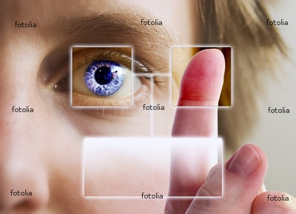
15.3 个人生物特征的身份认证技术
安全性要求高时，护字符和持证等提供的安全性不能满足要求；
新的生物统计学（Biometrics）方法正在成为实现个人身份认证最简单而安全的方法。
优点
可信度高
个人特征因人而异，难以伪造
随身携带，不易丢失
已用于刑事案件侦查

Slide 20

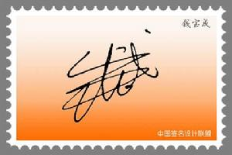
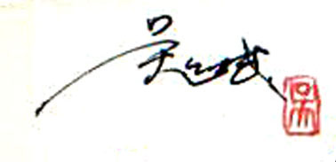
15.3.1 手书签字验证
依据：每个人的签名动作和字迹具有明显的个性，手书签名可作为身份验证的可靠依据。
发展：机器自动识别手书签字的研究，是模式识别的重要课题之一。
英国物理实验室的VERISIGN系统
IBM公司的加速度动态识别方法
Cadix公司的笔迹识别系统（软件Penop）
不知真迹时按得到的信息随手签的字
已知真迹时的模仿签字或映描签字
应用举例
可能的伪造签字类型

Slide 21
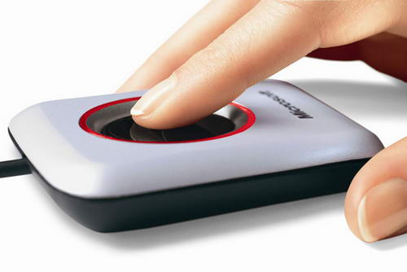
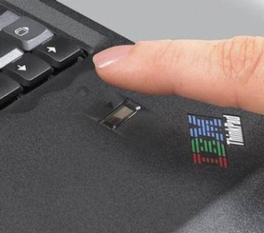
15.3.2 指纹验证
依据：没有两个人（包括孪生儿）的指纹完全相同，且指纹形状不随时间变化，提取方便。
应用举例
美国Fingermatrix公司指纹阅读机（Ridge Reader）
个人接触证实PTV-Personal Touch Verification系统
Identix公司的Identix System
FBI已成功将小波理论应用于压缩和识别指纹图样
自动指纹身份识别系统（AFIS）

Slide 22

15.3.3 语音验证
依据：每个人的语音都各有其特点，而人对于语音的识别能力是很强的，适用于个人身份认证。
发展：机器自动识别语言认证的研究，是语言识别的重要课题之一。
应用举例
美国Texas仪器公司曾设计一个16个字集的系统
美国AT&T公司为一种语音口令系统（VPS）
德国汉堡的Philips公司和西柏林的Heinrich Hertz
研究所合作研制了AUROS自动说话人识别系统
语声纹识别技术可用于防止黑客进入语音函件和电话服务系统

Slide 23
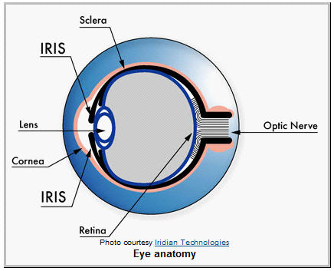
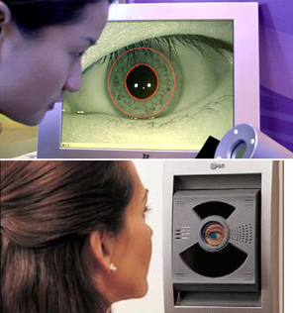
15.3.4 视网膜图样验证
依据：人的视网膜血管图样（即视网膜脉络）具有良好的个人特征。
发展
视网膜血管图样的身份识别系统。
系统的成本较高，目前仅在军事系统和银行系统中采用。

Slide 24
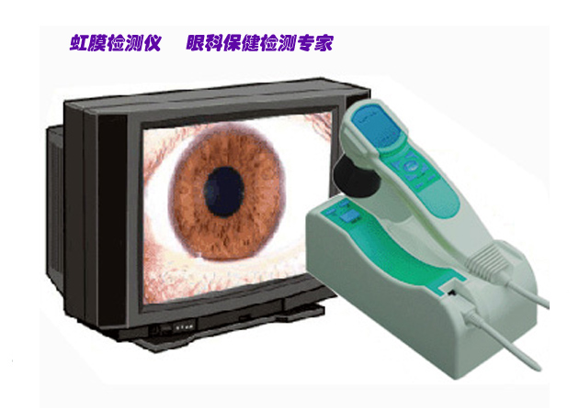
15.3.5 虹膜图样验证
依据：具有个人特征，可以提供比指纹更细致的信息。
发展：视网膜血管图样的身份识别系统。
应用举例
可用于安全入口、接入控制、信用卡、POS、ATM、护照等的身份认证
美国IriScan Inc.已研发出此种产品

Slide 25
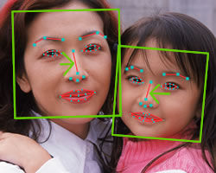
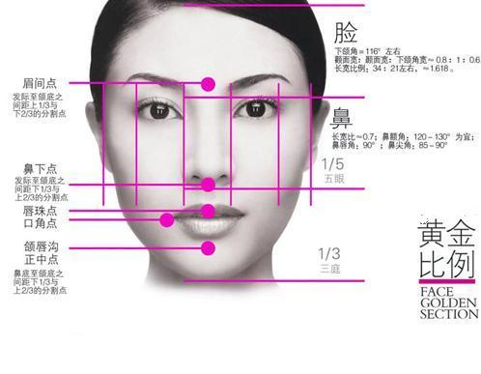
15.3.6 脸型验证
依据：用照片识别人脸轮廓（还可扩展到对人耳形状的识别）。
发展：脸型自动验证系统，用图像识别、神经网络和红外扫描探测人脸的“热点”进行采样、处理并提取图样信息。
应用举例
Mirosoft公司的符合Cyber Watch技术规范Ture Face系统
Visionics公司的面部识别产品“FaceIt ARGUS”

Slide 26
15.3.7 身份证明系统的设计
美国国家标准局（NBS）的自动身份验证技术的评价指南提出了下述12个需要考虑的问题：
抗欺诈能力
伪造容易程度；
对设陷的敏感性；
完成识别的时间；
方便用户；
识别设备及运营的成本；
设备使用的接口数目；
更新所需时间和工作量；
所需计算机系统的处理工作；
可靠性和可维护性；
防护器材费用；
分配和后勤支援费用。
主要考虑
设备系统强度
用户可接受性
系统成本

Slide 27
第15章 身份认证
一
身份认证系统的组成和要求
一
二
口令认证系统
三
个人生物特征的身份认证技术
四
一次性口令认证技术
五
基于证书的认证
六
智能卡技术及应用

Slide 28
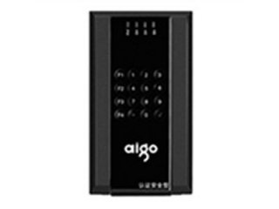
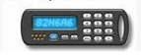
15.4 一次性口令认证
背景：电子商务的普及，也成为黑客的攻击对象。
攻击的主要方式：窃取系统口令文件和窃听网络连接，以获取用户ID和口令。
攻击的主要目的：设法得到用户ID和用户密码。
攻击的主要技术：
缓冲区溢出技术、木马技术、计算机病毒（主要是宏病毒和网络蠕虫）、分布式拒绝服务攻击技术、穷举攻击（Brute Force）、Sniffer报文截获等

Slide 29
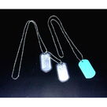
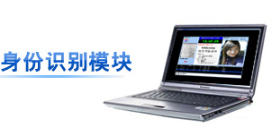
15.4.1 挑战/响应机制-流程
发起认证请求
客户端将认证请求发往服务器
用户得到挑战值
挑战值
输入客户端
客户端送给服务器
得到结果进行后续操作
匹配返回认证结果
输入一次性口令设备
一次性口令

Slide 30
15.4.1 挑战/响应机制-优缺点
优点
可以保证很高的安全性
缺点
需多次手工输入，易造成失误
客户端和服务器交互次数多
服务器开销大

Slide 31


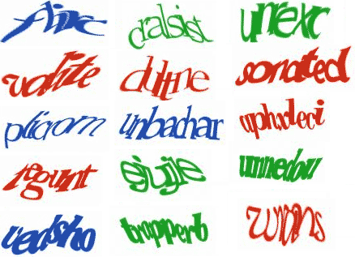
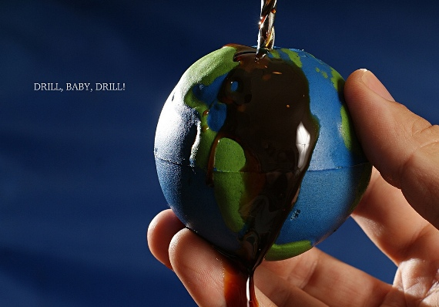
15.4.2 口令序列机制-原理
挑战/响应机制的一种实现
在口令重置前，允许用户登录n次，那么主机需要计算出F_{n}(x)，并保存该值，其中F为一个单向函数。
用户第一次登录时，需提供F_{n-1}(x)。系统计算F_{n}(F_{n-1}(x))，并验证是否等于F_{n}(x)。如果通过则重新存储F_{n-1}(x)。下次登录时，则验证F_{n-2}(x)，依此类推。

Slide 32
15.4.2 口令序列机制
说明
为方便用户使用，主机把F_{n-1}(x)～F₁（x）计算出来，编成短语打印在纸条上。用户只需按顺序使用这些口令登录即可。
纸条一定要保管好，不可遗失。
由于n有限，用户用完这些口令后，需重新生成新口令序列。
只支持服务器对用户的单方面认证，无法防范假冒的服务器欺骗合法用户。
当迭代值递减为0或用户的口令泄露后必须对S/key系统重新进行初始化。
缺点

Slide 33
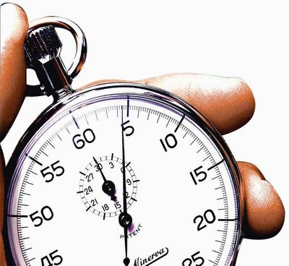
15.4.3 时间同步机制-流程
口令输入客户端
传给服务器进行认证
显示认证结果
认证结果
用户登陆，启动令牌
当前的一次性口令

Slide 34
15.4.3 时间同步机制-优缺点
优点
用户使用简单、方便
一次认证通信量小，通信效率高
服务器的计算量不是很大
缺点
精度要求比较高
设计成本高

Slide 35
15.4.4 事件同步机制-流程
一个口令
认证结果
触发令牌上的按钮
一个口令
找到对应的Key和Counter，运算匹配，返回结果，匹配则counter加1
Counter加一和预先注入的Key一起生成一个口令

Slide 36
15.4.4 事件同步机制-重同步方法
用户和服务器很容易失去同步
解决：设置窗口值ewindow
令牌Counter远远超前于服务器Counter，靠窗口值rwindow重同步
令牌计数器超出ewindow范围启用rwindow机制
超过rwindow则只能去注册中心办理重同步业务

Slide 37
15.4.4 事件同步机制-优缺点
优点
用户操作简单
一次认证过程通信量小
可以防止小数攻击
系统实现较简单，对时钟精度没要求
缺点
服务器计算量稍大

Slide 38
15.4.5 几种一次性口令实现机制的比较
时间同步和事件同步的优势比较明显，目前市场上很多公司的产品采用的大都是基于时间同步和事件同步的方案。
机 制 | 通 信 量 | 系统实现复杂度 | 机制安全性 | 服务器计算量
挑战/响应 | 较大 | 较简单 | 较差 | 较大
S/key | 较大 | 较简单 | 较差 | 较大
时间同步 | 较小 | 较复杂 | 较好 | 较小
事件同步 | 较小 | 较简单 | 较好 | 适中

Slide 39
第15章 身份认证
一
身份认证系统的组成和要求
一
二
口令认证系统
三
个人生物特征的身份认证技术
四
一次性口令认证技术
五
基于证书的认证
六
智能卡技术及应用

Slide 40
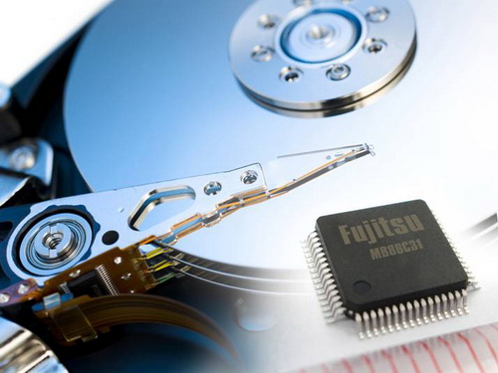
15.5.1 简介
基于证书比基于口令的认证机制更安全。
基于证书的认证基于用户拥有什么东西，而基于口令的认证基于用户知道什么东西。
存在的主要问题：
滥用别人的证书
解决的方法：
双因子认证，证书+口令

Slide 41
15.5.2 基于证书认证的工作原理
Step 1
生成、存储和发布数字证书
CA为每个用户生成数字证书，将其发给相应的用户。
数据库存储证书的副本，便于用户登录时验证用户的证书。
数字证书的生成、存储与发布过程

Slide 42
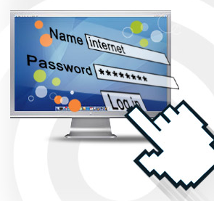
15.5.2 基于证书认证的工作原理
Step 2
用户发出登录请求
登录请求
登录服务器时，用户发送用户名和数字证书至服务器。

Slide 43

15.5.2 基于证书认证的工作原理
Step 3
服务器随机生成挑战值
服务器收到登录请求，首先验证证书，检查用户是否有效。
若有效，则调用伪随机数生成程序，生成一个随机挑战值。
服务器将随机挑战值以明文形式传送到用户计算机。
随机挑战值生成程序

Slide 44
15.5.2 基于证书认证的工作原理
Step 4
用户对随机挑战值签名
用户计算签名
输入正确的口令打开私钥文件

Slide 45
15.5.2 基于证书认证的工作原理
服务器在收到用户签名后，立即对签名进行验证
服务器的用户认证程序从用户数据库取得用户公钥；
服务器用用户的公钥验证此签名，并恢复出挑战值的杂凑值；
服务器将这两个随机挑战值进行比较。

Slide 46


15.5.2 基于证书认证的工作原理
Step 5
服务器向用户返回相应的消息
根据上述验证是否通过，服务器向用户返回相应的消息，以通知用户认证是否成功。
此后，用户可使用网上银行业务开始电子商务活动。

Slide 47
第15章 身份认证
一
身份认证系统的组成和要求
一
二
口令认证系统
三
个人生物特征的身份认证技术
四
一次性口令认证技术
五
基于证书的认证
六
智能卡技术及应用

Slide 48
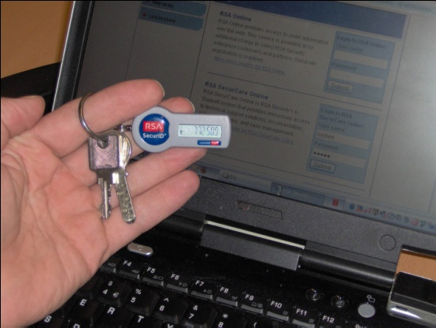
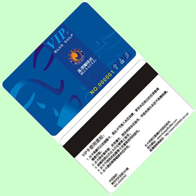

15.6.1 智能卡技术概述
身份认证的工具
令牌
磁卡
智能卡（IC卡）
嵌有磁条的塑卡数据易于被转录
智能卡将微处理器芯片嵌在塑卡上代替无源存储磁条，安全性比无源卡有了很大提高。
ID卡
磁卡与智能卡的比较

Slide 49
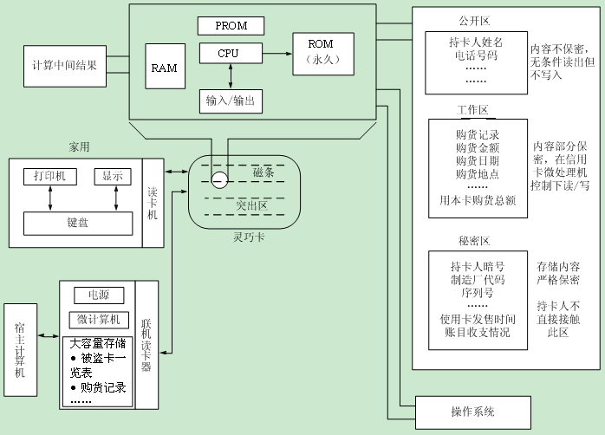
15.6.2 智能卡的工作原理框图

Slide 50
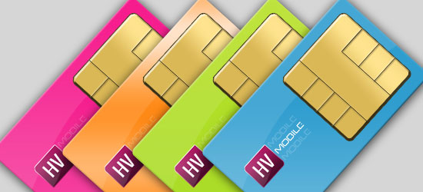
15.6.3 智能卡的设计
智能卡发行时都要经过个人化（Personalization）或初始化（Initialization）阶段。
个人化的几个方面
智能卡安全设计的方面
软/硬件逻辑的格式化
写入系统和个人信息
在卡上印制名称、照片
芯片的安全技术
卡片的安全制造技术
软件的安全技术
安全密码算法
安全可靠协议的设计
管理系统的安全设计
智能卡防复制、防伪造

Slide 51
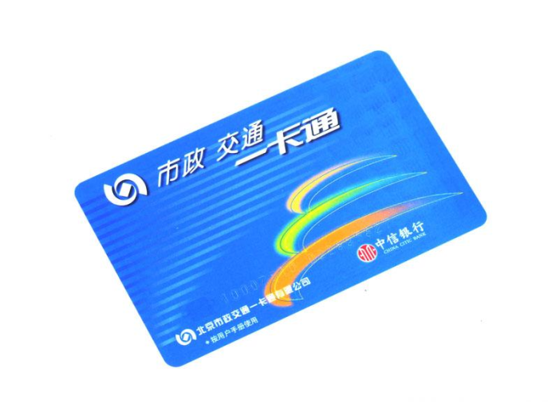
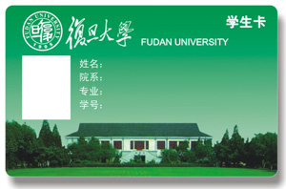
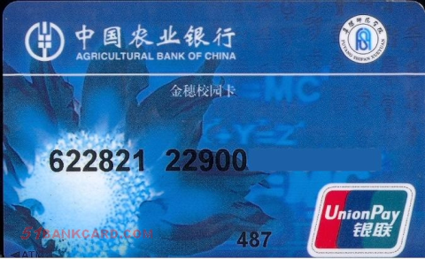
15.6.4 智能卡的应用
目前的应用方面
电子货币、电子商务
劳动保险、医疗卫生
银行系统
在付费电视系统
制作电子护照、二代身份证、公交一卡通、校园一卡通、电话/电视计费卡、个人履历记录、电子门禁系统等
个人签字、指纹、视网膜图样等信息就可能存入智能卡，成为身份验证的更有效手段。
扩大的应用范围

Slide 52
15.6.5 智能卡的发展
国内生产IC卡的公司有200多家，国外的主要厂商有23家。
销量最大的要属荷兰的恩智浦公司、德国的英飞凌等。
我国IC卡的发行量已经达到9.39亿张。
2008年2月，荷兰政府发布了一项警告，指出目前广泛应用的恩智浦公司生产的Mifare RFID产品被破解。
Henryk Plotz和Karsten Nohl破解了Mifare Classic的加密算法。
我国很多信息系统均采用了恩智浦公司的Mifare卡，此事件已经高度重视。

Slide 53
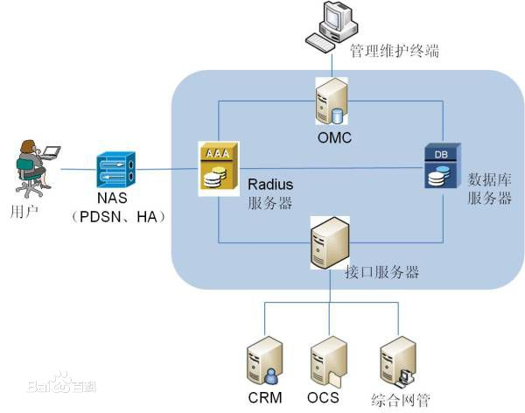
15.7 AAA认证与移动IP技术
AAA：
Authentication
Authorization
Accounting
P441，图15-21
Radius协议：
Remote Access dial-in User Service
实现对用户进行身份识别，授权和计费。

Slide 54
15.7 AAA认证与移动IP技术
DIAMETER协议
新一代协议（处理移动IP）
移动IP网
P440 图15-20
移动IP下的AAA模型
P444 图15-23

Slide 55
谢谢！

